Slide 1



Análisis Exploratorio de Datos “Evolución y Tendencias - Entorno Insurtech”

Slide 2
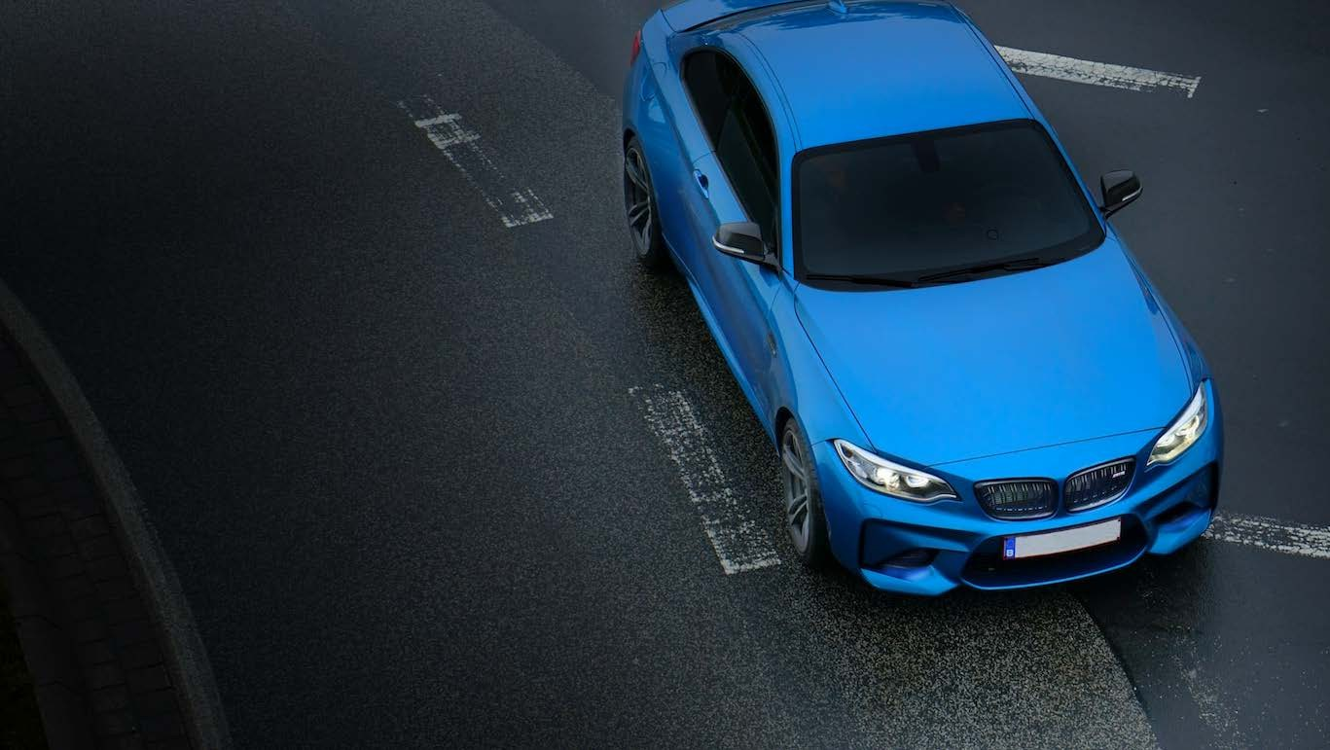







Introducción y contexto Hello Auto - Insurtech
- Diferencias en perfiles según tipo de póliza (Smart y Flex)
- Tendencias temporales de contratación
- Relación entre siniestros y características del cliente/vehículo

Slide 3
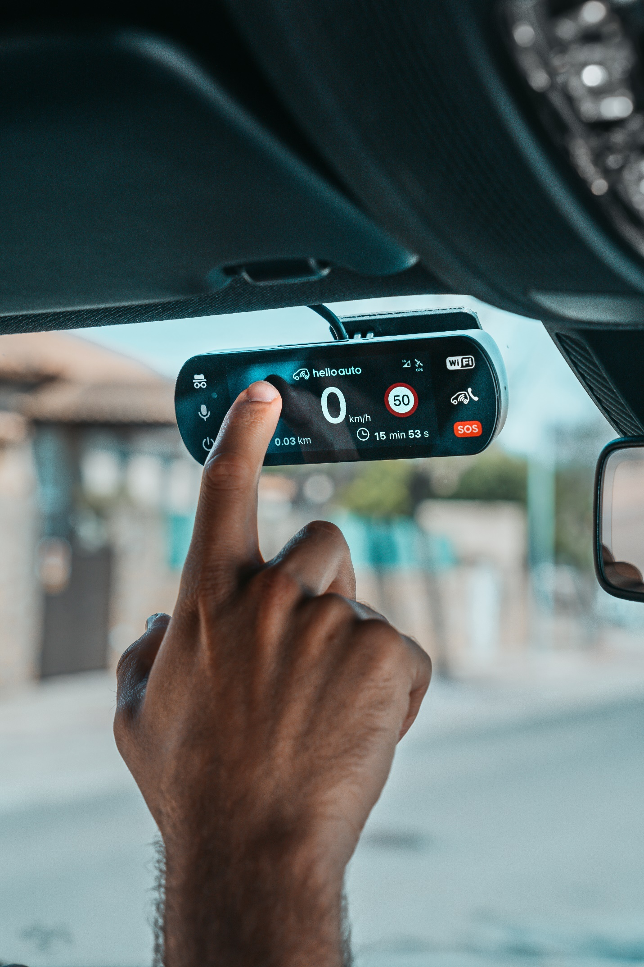
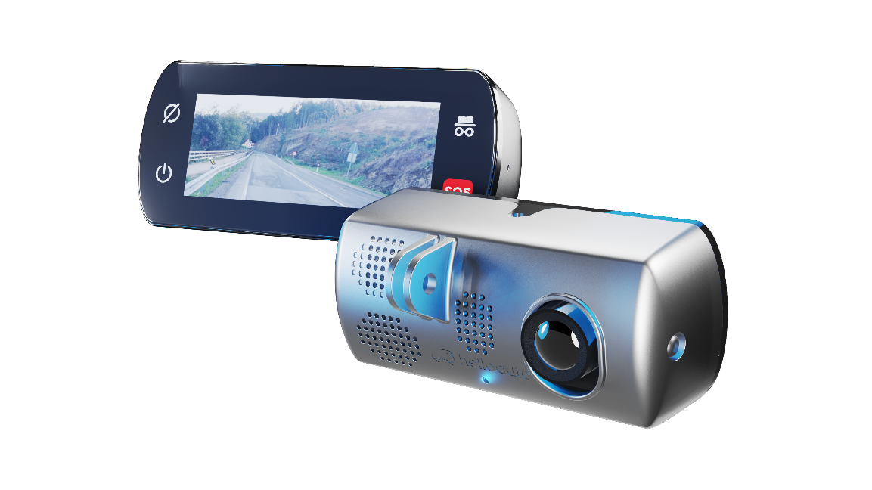


Análisis de datos
Descripción
- Periodo analizado: 2020 - 2023
- Variables clave:
1. Tipo de póliza(Smart/Flex)
2. Edad y localización del cliente
3. Edad del vehículo y tipo de combustible
4. Número de siniestro

Slide 4

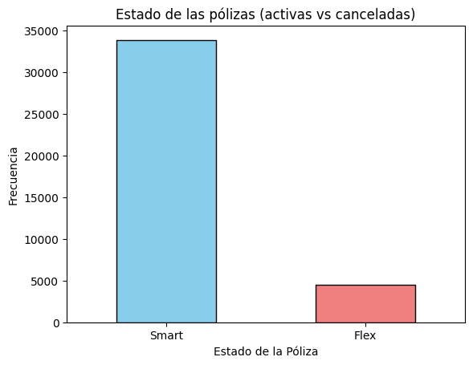
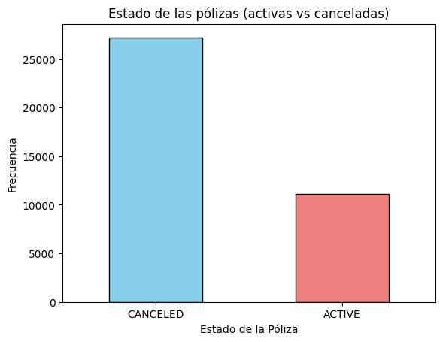

Análisis Univariante

Slide 5

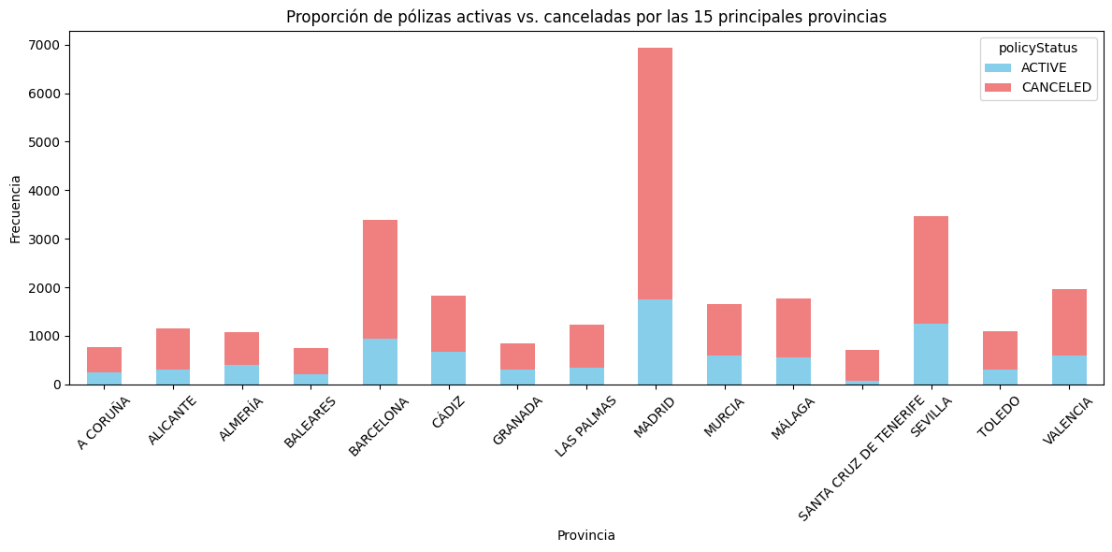

Análisis Bivariante

Slide 6

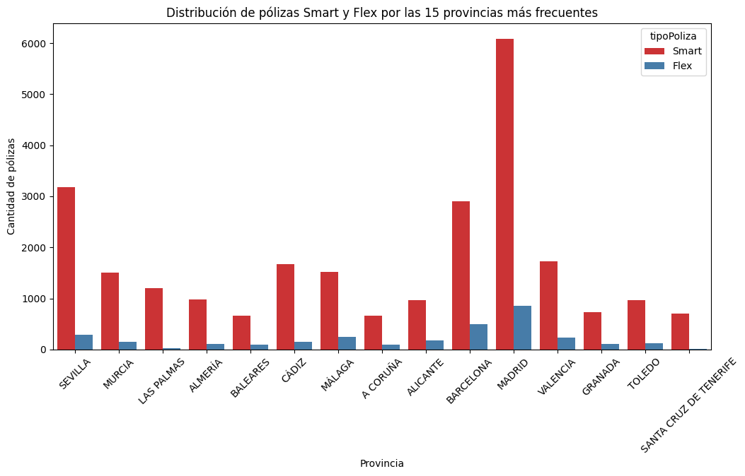
Análisis Bivariante

Slide 7

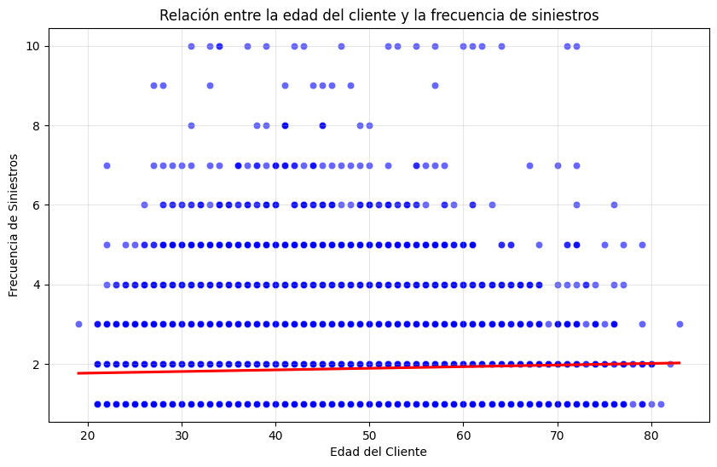
Análisis Bivariante
Análisis Bivariante

Slide 8

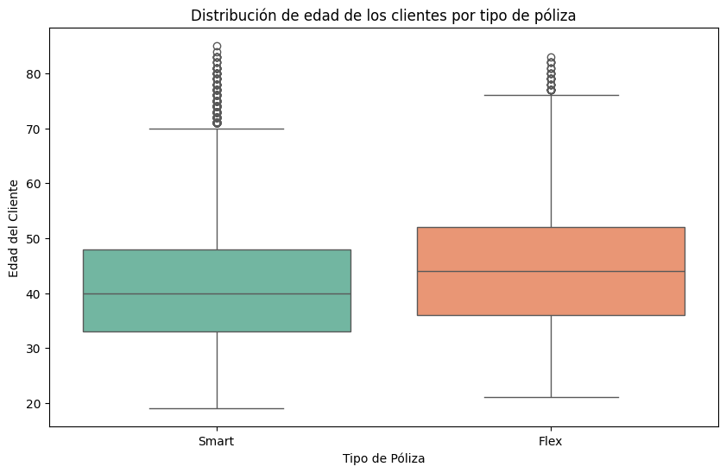
Análisis Multivariante

Slide 9

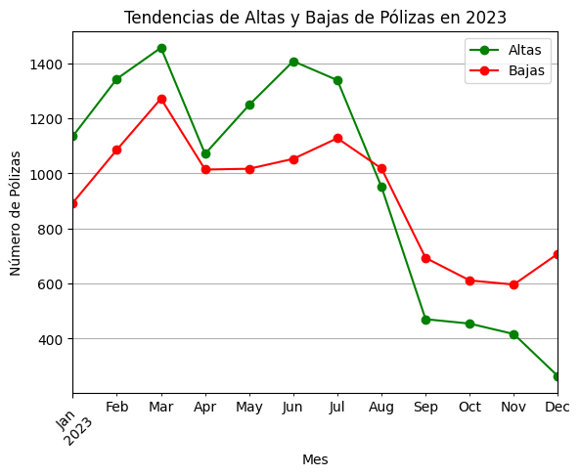
Análisis Multivariante
Análisis Específico

Slide 10

Conclusiones
1. Segmentación de Clientes
Flex son ligeramente más populares entre los clientes de mayor edad.
Rango de edad clientes: 33 y 48 años
2. Tendencias y Estacionalidad
Año 2023: tendencia descendente
3. Siniestros
El promedio de siniestros es de dos por cliente, sin una relación significativa con la edad.

